Slide 1
Débat conseil municipal – PADD PLUi

Slide 2
Au programme
Feuille de route des démarches de planification
Présentation du PADD
Echange et débat autour du PADD

Slide 3
1
Feuille de route des démarches

Slide 4
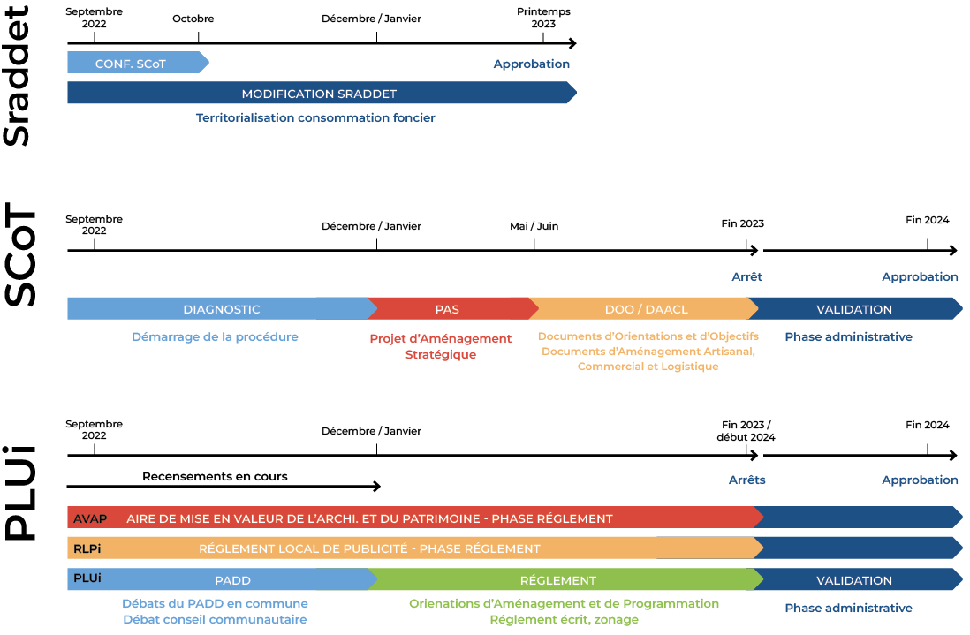
Feuille de route des démarches

Slide 5
Agenda PLUi jusqu’au débat communautaire du PADD

Slide 6
2
Le PADD du PLUi

Slide 7
LE PADD en substance
PRINCIPE N°1 : CO-CONSTRUIRE LE PROJET
Lien entre décision intercommunale et cohérence communale
Association d’acteurs multiples
Format de réunion favorisant le dialogue et le partage d’expertises
PRINCIPE N°2 : ADOPTER UNE POSTURE PROSPECTIVE
Réflexions tenant compte des impératifs du développement durable
Intégration des évolutions climatiques
Dépasser les logiques d’urbanisme de court terme
PRINCIPE N°3 : ABOUTIR A UN DOCUMENT PRAGMATIQUE
Finalité règlementaire du document
Accompagner les projets et réflexions dans le respect du cadre règlementaire de la procédure
Avoir un document accessible, lisible et compris de tous

Slide 8
Articulation plans et programmes
Des démarches simultanées
A l’échelle de Coutances mer et bocage
Projet de territoire, Plan Climat Air Energie Territorial (PCAET), PAPI (Programme d’Actions de Prévention des Inondations), Contrat de Territoire Eau Climat, Contrat de Transition Ecologique, Notre Littoral Pour Demain, Territoire Durable 2030, AMI (Appel à Manifestation d’Intérêt) Planification urbaine trajectoire 2°C, projets et politiques publiques (économie, aménagement, mobilités, social, santé, culture, loisirs, scolaires, …), Reconquête de la qualité de l’eau, Projet Alimentaire Territorial, Stratégie mobilité rurale, Projet Partenarial d’Aménagement Entre Deux Havres, Contrat de territoire
PLUI(s) et projets des territoires voisins
Dans la hiérarchie des documents de planification réglementaire
Documents de planification de rangs supérieurs des autres collectivités ou de l’ état : SCoT (Schéma de Cohérence Territoriale), SRADDET (Schéma Régional d’Aménagement, de Développement Durable et d’ égalité du Territoire), PPR (Plan de Prévention des Risques), …
Cadre règlementaire national de l’urbanisme, loi littoral, évolutions réglementaires (lois : Grenelles, ALUR, NOTRe, ELAN, loi Climat Résilience, …)

Slide 9
Loi Climat et Résilience
Objectif national → Zéro Artificialisation Nette d’ici 2050
Comment l’atteindre ?
Définition d’une trajectoire d’aménagement
Objectifs par tranche de 10 années
2021/2031
Ne pas dépasser la moitié de la consommation d’espaces naturels, agricoles et forestiers observée entre 2011 et 2021 (création ou extension d’espaces urbanisés).
2031/2041
Baisse du rythme de l’artificialisation
2041/2050
Baisse du rythme de l’artificialisation jusqu’au ZAN
Objectifs A DECLINER DE L’ECHELON REGIONAL AUX ECHELONS INFERIEURS (SRADDET > SCoT > PLUi > ADS)

Slide 10
Les enjeux – synthèse diagnostic
Veiller à la protection, à la bonne qualité des ressources locales et à leur valorisation dans un contexte de raréfaction de ces dernières
Consolider l’armature du territoire autour de bassins de vie équilibrés et attractifs (habitat/emplois)
Relever les défis d’un urbanisme plus respectueux de l’environnement et de l’agriculture, prenant en compte le changement climatique et l’évolution du trait de côte
Développer de manière pérenne le territoire en valorisant ses atouts et son identité
Proposer un cadre de vie de qualité (habitat, paysages, services, équipements) en cohérence avec les aspirations des populations
Préserver et valoriser les éléments identitaires du territoire (paysages, patrimoine, bocage, espace agricole, ...), socles de l’attractivité et du rayonnement de demain
Faire projet à l’échelle intercommunale tout en tenant compte des particularités locales
(économie, mobilité, habitat, foncier)

Slide 11
Les trois axes du PADD
Axe 1 - Ancrer Coutances mer et bocage dans une vision prospective à la hauteur des enjeux d’hier, d’aujourd’hui et de demain
Axe 2 – Repositionner Coutances mer et bocage dans les dynamiques territoriales du Centre-Ouest-Manche, proposer un maillage équilibré du territoire et affirmer le rôle stratégique de la ville de Coutances
Axe 3 – Affirmer l’identité de Coutances mer et bocage et développer un territoire agréable à vivre, accueillant, équilibré et durable

Slide 12
Les orientations du PADD
AXE 1 - Ancrer Coutances mer et bocage dans une vision prospective à la hauteur des enjeux d’hier, d’aujourd’hui et de demain
1) Accompagner le territoire dans sa transition écologique
2) Préserver les ressources locales et veiller à leur durabilité : eau, air, sol, énergie, matériaux d’aménagement et de construction
3) Prévenir les incidences locales de la crise climatique, réduire la vulnérabilité aux aléas naturels et renforcer la résilience du territoire, particulièrement sur le littoral

Slide 13
Les orientations du PADD
Accompagner le territoire dans sa transition écologique
Feuille de route autour de 3 axes forts et du projet de territoire
La transition écologique
Le développement économique du territoire
Le rayonnement de Coutances mer et bocage
Déclinaison opérationnelle en cohérence avec les plans, programmes et politiques publiques
Revisiter les modes d’aménagement pour accompagner la transition et anticiper les évolution climatiques : entre recomposition et résilience, un développement respectueux de l’identité et des ressources du territoire

Slide 14
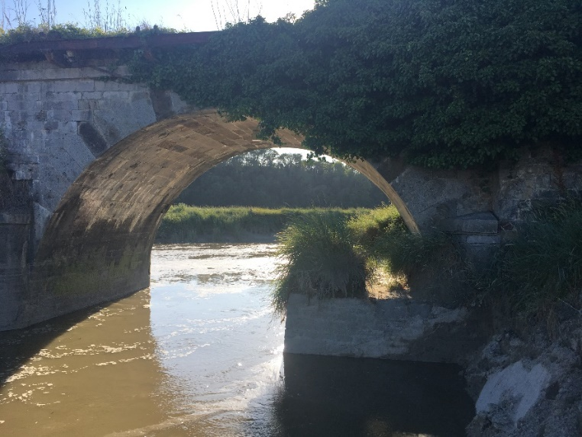
Les orientations du PADD
Préserver les ressources locales et veiller à leur durabilité : eau, air, sol, énergie, matériaux d’aménagement et de construction
Promouvoir la reconquête de la qualité de l’eau en assurant une gestion qualitative et économe de la ressource en eau
Préserver le sol de l’artificialisation et des aménagements
Participer à l’amélioration de la qualité de l’air
S’inscrire dans une gestion sobre des ressources énergétiques
Accompagner le développement des énergies renouvelables
Accompagner un usage raisonné des matériaux d’aménagement et de construction

Slide 15
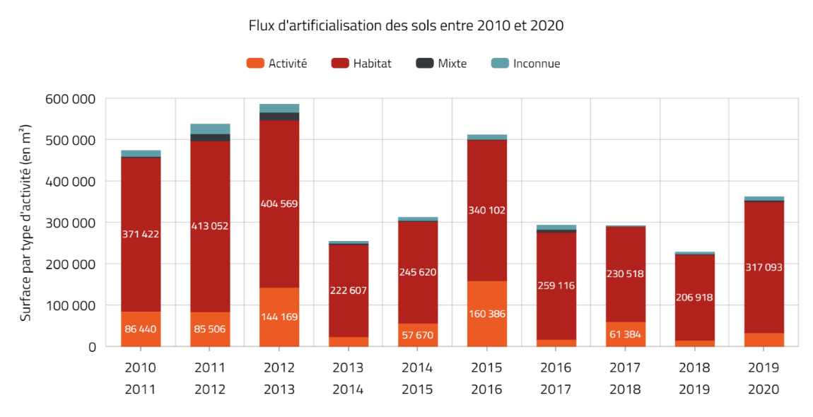
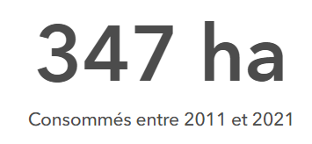
Penser un développement urbain équilibré et durable
2021/2031
Ne pas dépasser la moitié de la consommation d’espaces naturels, agricoles et forestiers observée entre 2011 et 2021 (création ou extension d’espaces urbanisés).
Période de référence 2011-2021
Chiffres issus du portail de l’artificialisation (données CEREMA)
Programmation théorique sur les 12 ans du PLUi (2024/2036) en prenant en compte le suivi de la consommation foncière en application de la Loi Climat et Résilience : environ 130 ha maximum
Chiffres susceptibles d’évoluer en fonction de l’application de la Loi Climat et Résilience concernant le suivi de la consommation foncière

Slide 16
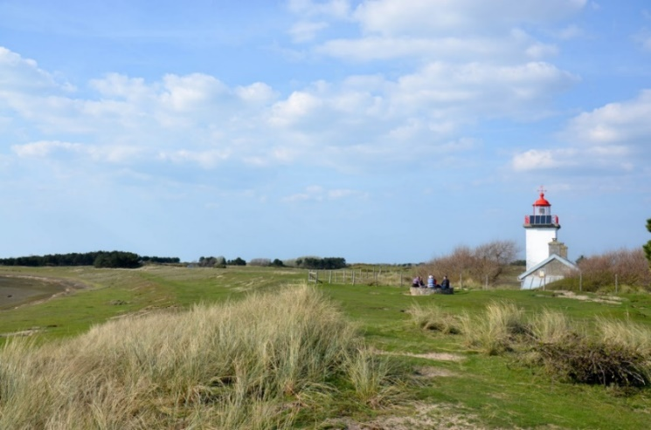
Les orientations du PADD
Prévenir les incidences de la crise climatique, réduire la vulnérabilité aux aléas naturels et renforcer la résilience du territoire, particulièrement sur le littoral
Limiter l’urbanisation et adapter l’aménagement des secteurs déjà urbanisés dans les zones à risques
Minimiser les nuisances et préserver la santé
Prendre en compte et limiter la vulnérabilité du territoire face aux risques hydriques et hydrauliques
Agir pour la résilience et la recomposition du littoral
CAS DES ZONES DE RECOMPOSITION
Les zones de recomposition → priorité aux sites en renouvellement urbain Dans le cas des exploitations agricoles : Recomposition en favorisant l’adaptation du bâti Si aucune alternative possible : évaluation au cas par cas

Slide 17
Les orientations du PADD
AXE 2 - Repositionner Coutances mer et bocage dans les dynamiques territoriales du Centre-Ouest Manche, proposer un maillage équilibre du territoire et affirmer le rôle stratégique de la ville de Coutances
4) Repenser les mobilités pour faciliter les liaisons inter et intra territoriales
5) Accompagner le développement économique et anticiper ses dynamiques de mutation
6) Développer une politique d’aménagement équilibrée valorisant la proximité

Slide 18
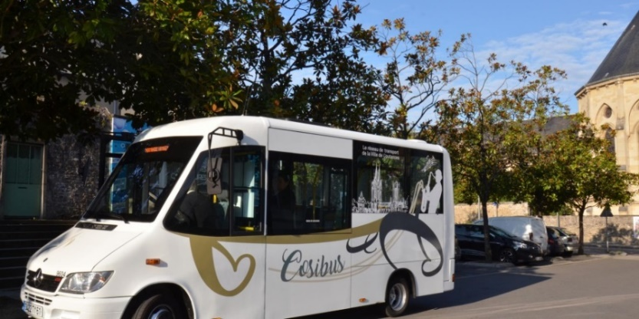
Les orientations du PADD
Repenser les mobilités pour faciliter les liaisons inter et intra territoriales
Adapter le maillage territorial
Développer des alternatives à la voiture individuelle et thermique
Participer au développement économique en accompagnant les mobilités professionnelles et touristiques

Slide 19
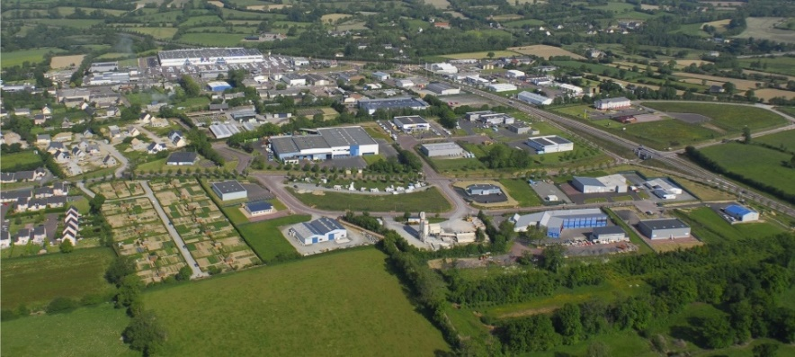
Les orientations du PADD
Accompagner le développement économique et anticiper ses dynamiques de mutation
Accompagner un développement économique équilibré et performant tout en encourageant l’économie sociale, solidaire et circulaire
Promouvoir un développement et une gestion durables des zones d’activités, encourager la requalification et l’intégration environnementale et paysagère
Accompagner les activités isolées, les commerces des centralités et de proximité à se développer
Le potentiel dédié pour le développement est de 50 ha en extension des zones actuelles

Slide 20
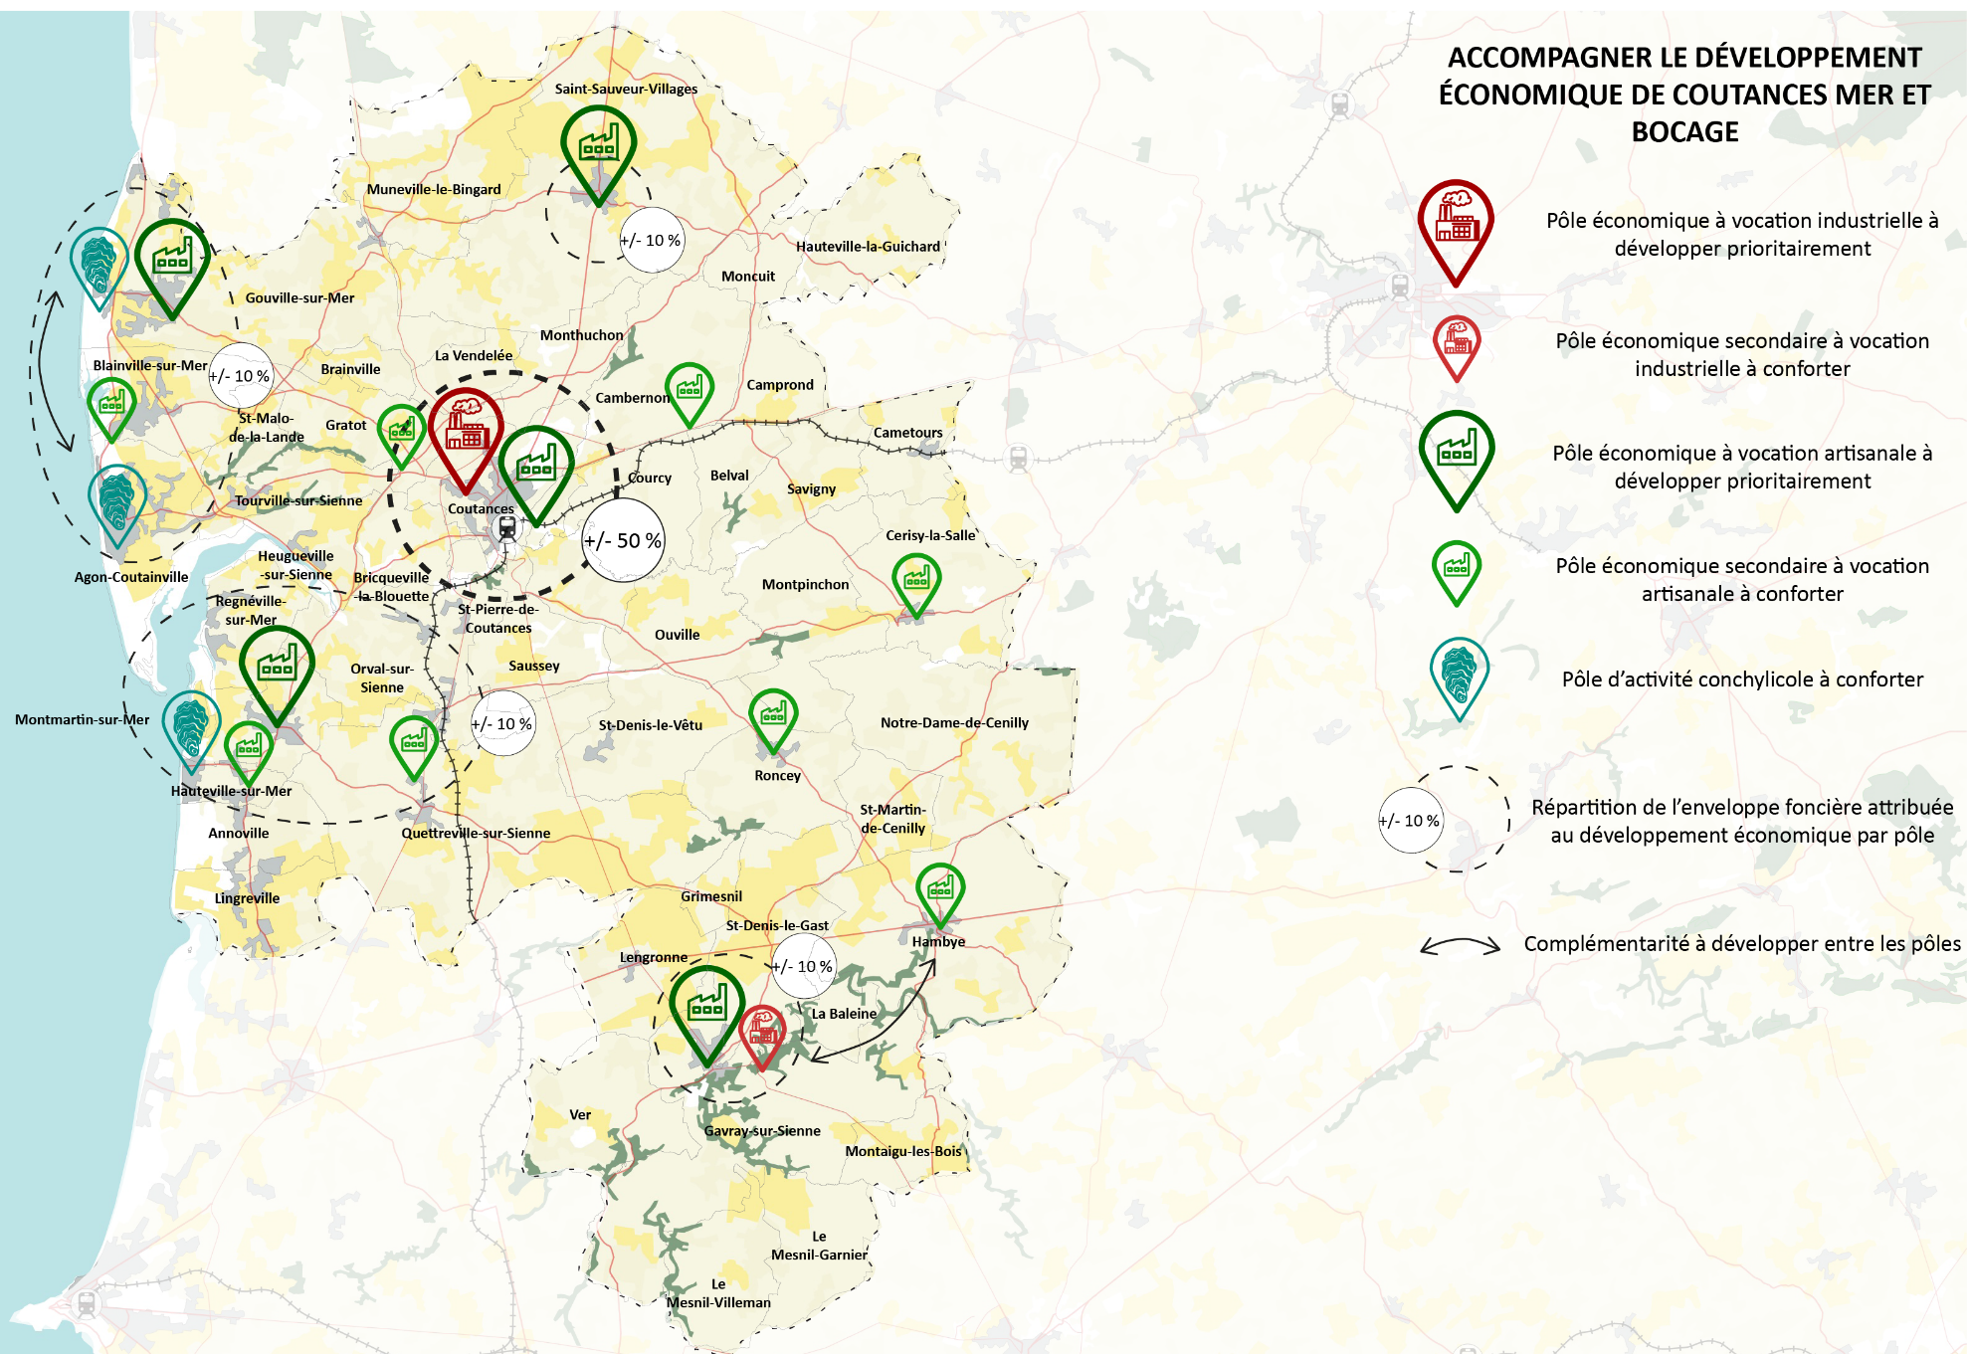
Les orientations du PADD

Slide 21
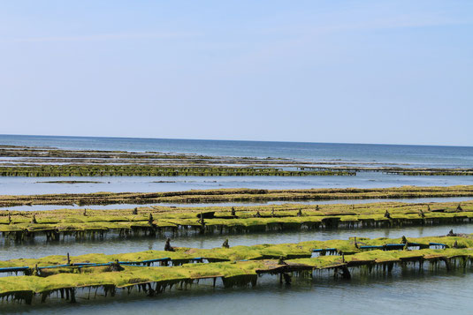
Les orientations du PADD
Accompagner le développement économique et anticiper ses dynamiques de mutation
Préserver, valoriser et anticiper les évolutions des activités du monde agricole
Valoriser les activités conchylicoles en répondant aux enjeux climatiques littoraux

Slide 22
Les orientations du PADD
Développer une politique d’aménagement équilibrée valorisant la proximité
Placer la proximité et le local au cœur du projet
Affirmer la complémentarité entre les différents échelons territoriaux
Consolider le pôle structurant de la ville de Coutances en affirmant son rôle de locomotive
Conforter les pôles secondaires pour un maillage équilibré du territoire, en définissant des communes charnières
Conforter le rôle de proximité dans la dynamique de la vie locale des autres communes, considérés comme les voitures de ce schéma territorial

Slide 23
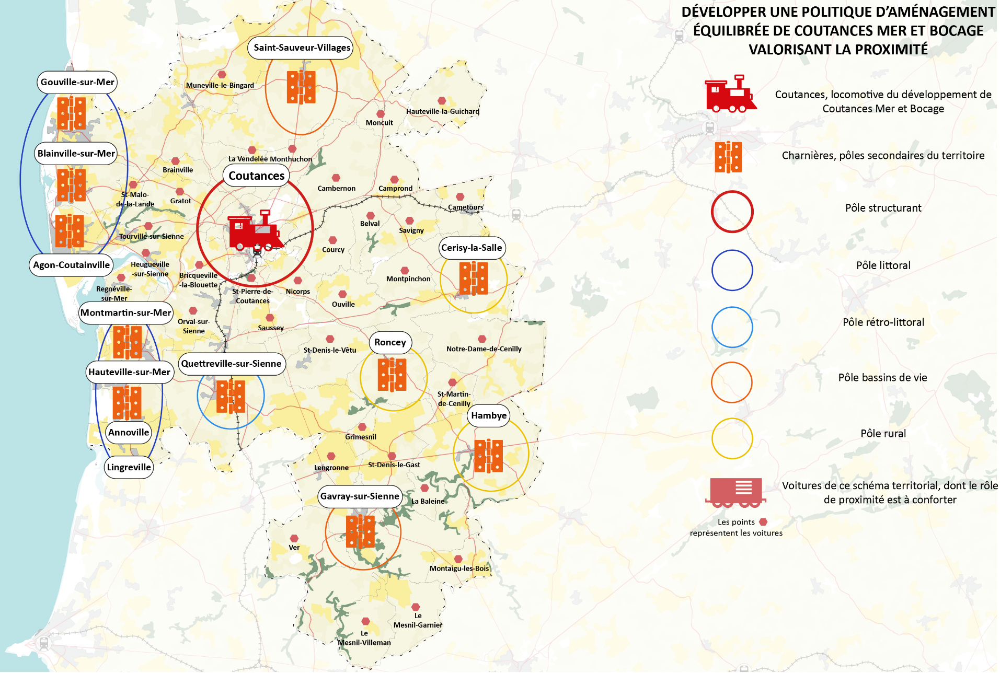
Les orientations du PADD

Slide 24
Les orientations du PADD
AXE 3 - Affirmer l’identité de Coutances mer et bocage et développer un territoire agréable à vivre, accueillant, équilibré et durable
7) Conforter la qualité du patrimoine et des paysages littoraux et bocagers au service des habitants
8) Penser un développement équilibré et durable des communes urbaines et rurales
9) Proposer de nouvelles formes urbaines adaptées aux ambitions du territoire
10) Accompagner le rayonnement du territoire

Slide 25
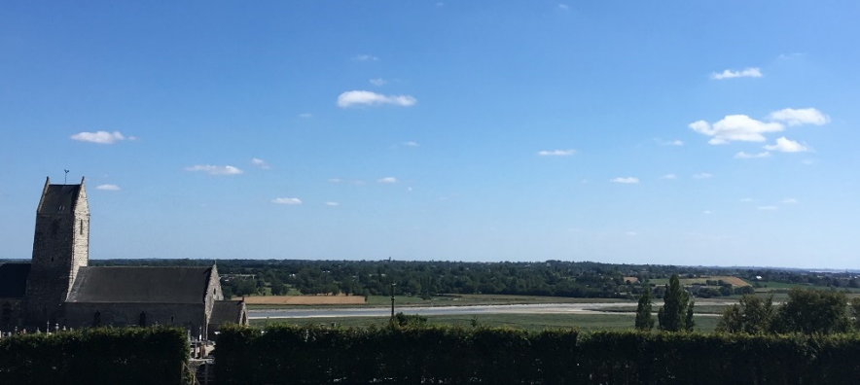
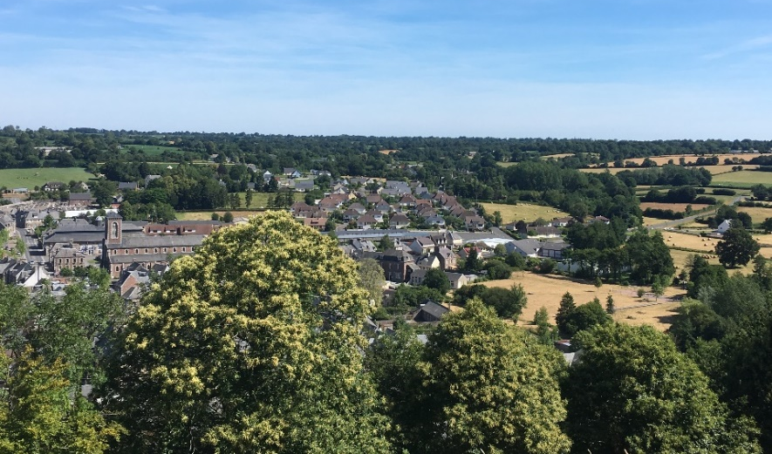
Les orientations du PADD
Conforter la qualité du patrimoine et des paysages littoraux et bocagers au service des habitants
Trouver l’équilibre paysager de la zone littorale face aux défis climatiques
Valoriser les paysages bocagers
Valoriser les bourgs et villages de caractère
Maintenir les fonctionnalités écologiques du littoral et du bocage, liés par un réseau hydrographique dense

Slide 26
Les orientations du PADD
Penser un développement équilibré et durable des communes urbaines et rurales
Adapter l’accueil de population et la production de logement au regard des ambitions démographiques
Proposer une offre de logements adaptée aux attentes et aux besoins des populations
Limiter la consommation d’espaces
Intégrer les dispositions de la Loi Littoral
Objectif de croissance annuelle moyenne : +0.23% entre 2024 et 2035 (dynamique observée entre 1999 et 2007)
→ Conserver une capacité d’investissement et d’équipement
Favoriser l’accueil de populations : cadre de vie, formes de logements adaptées aux attentes, offre de proximité en termes d’équipements, de commerces, de services, de mobilités…
Pour atteindre cet objectif : en moyenne production de 150 logements / an (logements différenciés)

Slide 27
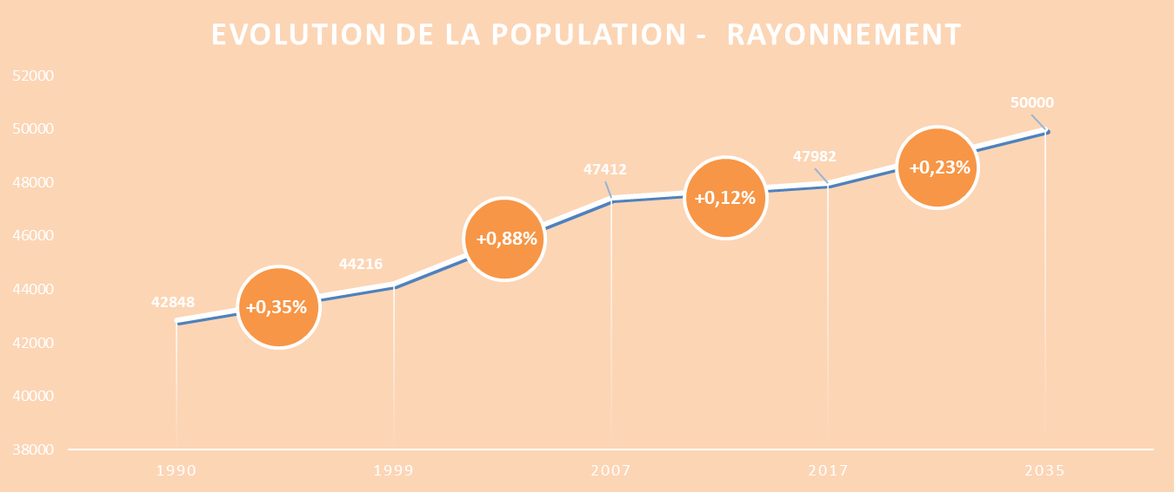
Penser un développement urbain équilibré et durable
QUELLE PROJECTION POUR LE PLUI (2024-2036) ?
Scénario attractivité territoriale = 0,23% TCAM
Environ 1300 habitants nouveaux à accueillir sur le territoire
678 logements (57 par an) pour accueillir de nouveaux habitant + 1122 logements (93 par an) pour maintenir les populations
= 1 800 logements (150 par an)
Dont un objectif de remise sur le marché de logement vacant → 15/an soit 180 sur la durée du PLUi

Slide 28
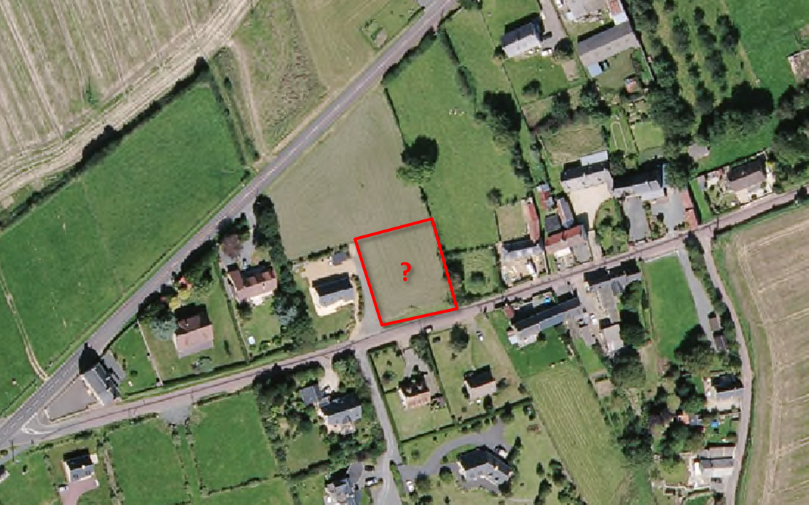
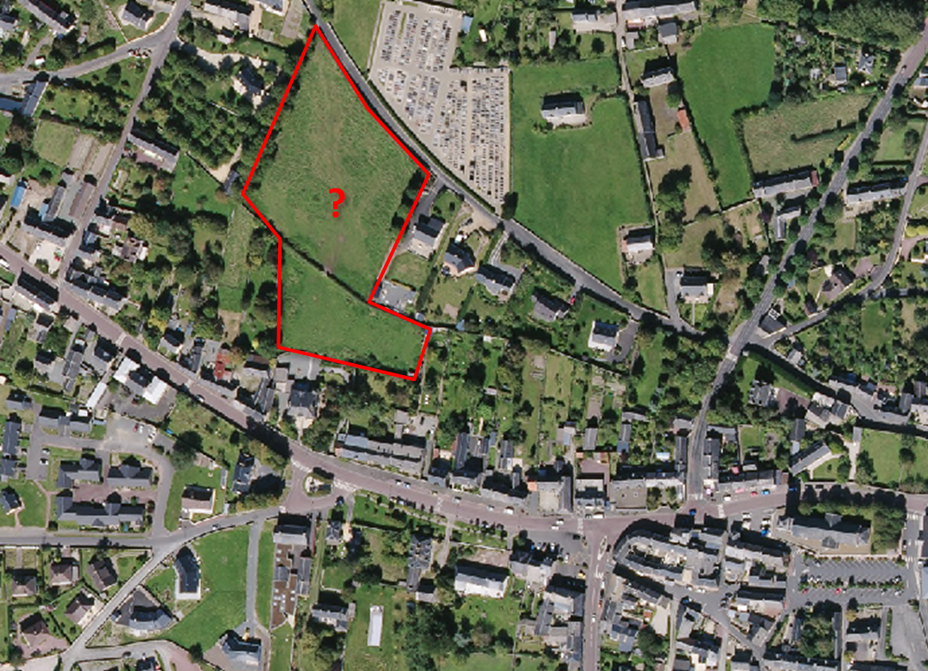
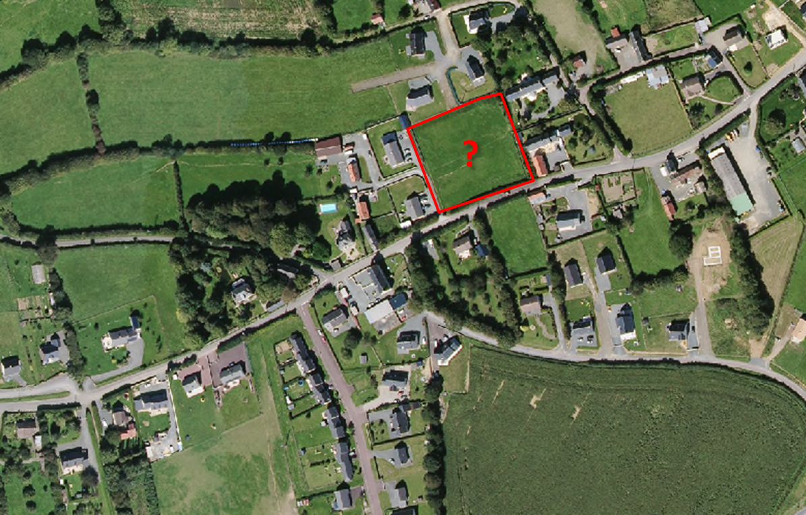
Penser un développement urbain équilibré et durable
Méthodologie mise en place pour le référentiel foncier
Distinction entre le découpage des enveloppes urbaines des bourgs et celles des hameaux :
Les zones urbaines des bourgs doivent accueillir une large majorité des possibilités de densification
Zones urbaines plus resserrées sur les hameaux pour ne permettre que la construction de « petites dents creuses » inclues au sein d’un contexte bâti cohérent et resserré
Dents creuses stratégiques de taille importante (+ de 2000m²) → réalisation d’OAP

Slide 29
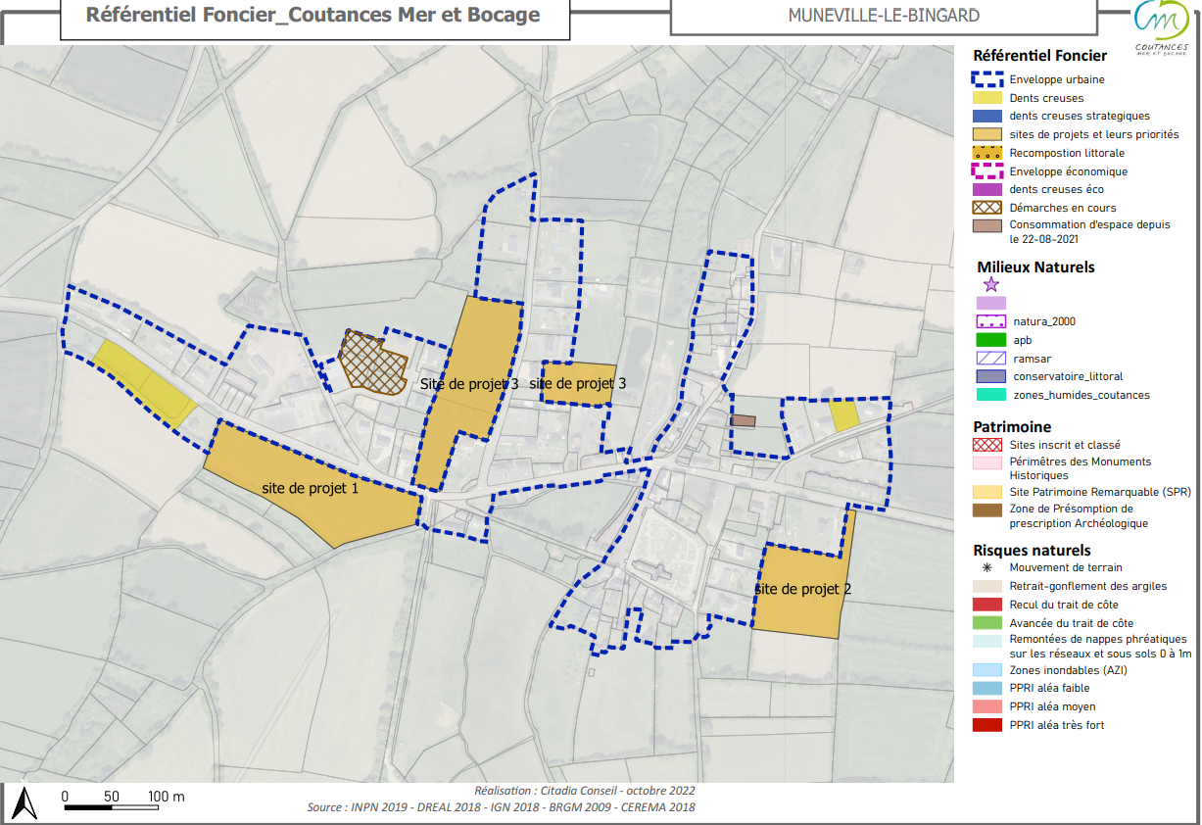
Bilan provisoire du référentiel foncier
Ces éléments seront mis à jour au fur et à mesure de l’avancé du PLUi pour prendre en compte les études en cours et évolutions (zones humides, évaluation environnementale, espaces paysagers à préserver, terrain bâti…)

Slide 30
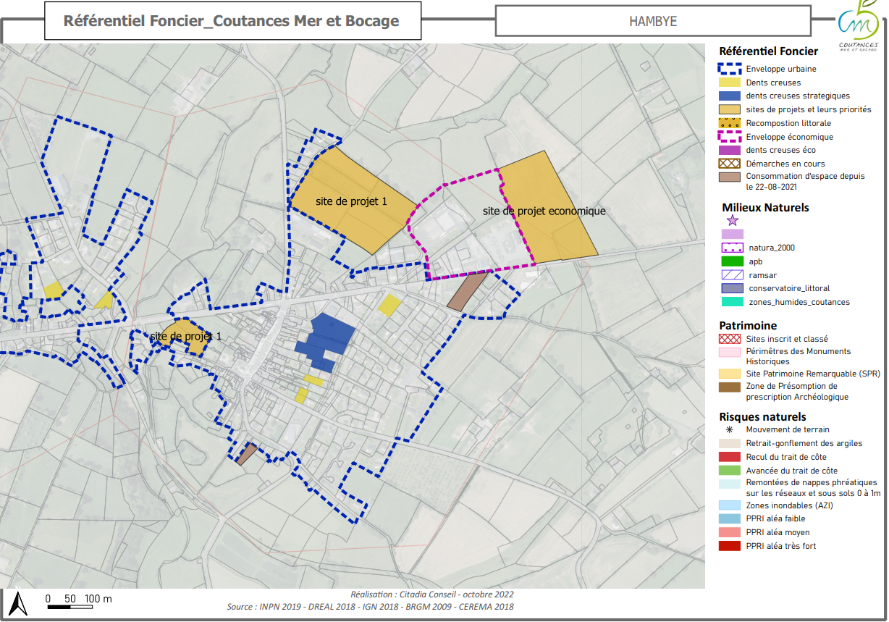
Bilan provisoire du référentiel foncier
Ces éléments seront mis à jour au fur et à mesure de l’avancé du PLUi pour prendre en compte les études en cours et évolutions (zones humides, évaluation environnementale, espaces paysagers à préserver, terrain bâti…)

Slide 31
Penser un développement urbain équilibré et durable
Programmation théorique 2024/2036 :
Potentiel en enveloppe urbaine, pour l’habitat :
118 ha de dents creuses
+ 29 ha de dents creuses stratégiques
Chiffres à préciser au regard de la possibilité d’urbaniser ou non ces dents creuses (rétention foncière, assainissement, géographie du site,…)
Possibilité d’extension de l’enveloppe urbaine, pour l’habitat et l’aménagement :
80 ha maximum
Possibilité d’extension de l’enveloppe urbaine, pour l’économie :
50 ha maximum
Chiffres susceptibles d’évoluer en fonction de l’application de la Loi Climat et Résilience
(Suivi de la consommation foncière depuis le 22 août 2021 ; jusqu’à l’arrêt)

Slide 32
Penser un développement urbain équilibré et durable
QUELLE PROJECTION POUR LE PLUI (2024-2035) ?
Afin de répartir la production de logements sur le territoire tout en suivant l’équilibre proposé par l’armature urbaine : 20 % des logements sont envisagés à Coutances, 30% dans les pôles charnières et 50% dans les autres communes du territoire.
Locomotive - Coutances : densité minimale de 30 logements/ha
Charnières - Pôles littoraux et rétro-littoraux : Gouville-sur-Mer, Blainville-sur-mer, Agon-Coutainville, Montmartin-sur-Mer, Hauteville-sur-mer, Quettreville-sur-Sienne, Annoville, Lingreville : densité minimale entre ± comprise entre 25 et 30 logements/ha en fonction de la structure urbaine du pôle
Charnières - Pôles ruraux : Gavray-sur-Sienne, Hambye, Roncey, Cerisy-la-Salle, Saint-Sauveur-Villages : densité minimale entre ± comprise entre 20 et 25 logements/ha en fonction de la structure urbaine du pôle
Voitures - toutes les autres communes : densité minimale comprise entre 15 et 18 logements/ha en fonction de la structure urbaine des communes

Slide 33
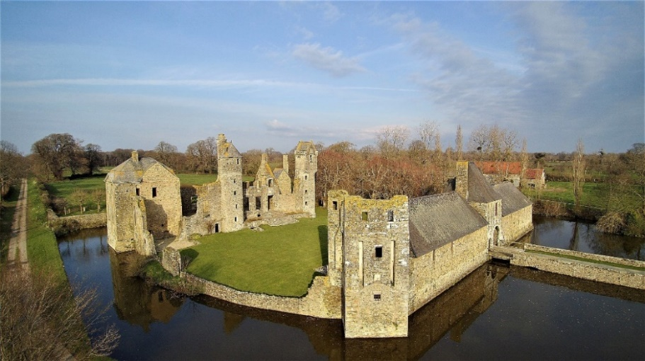
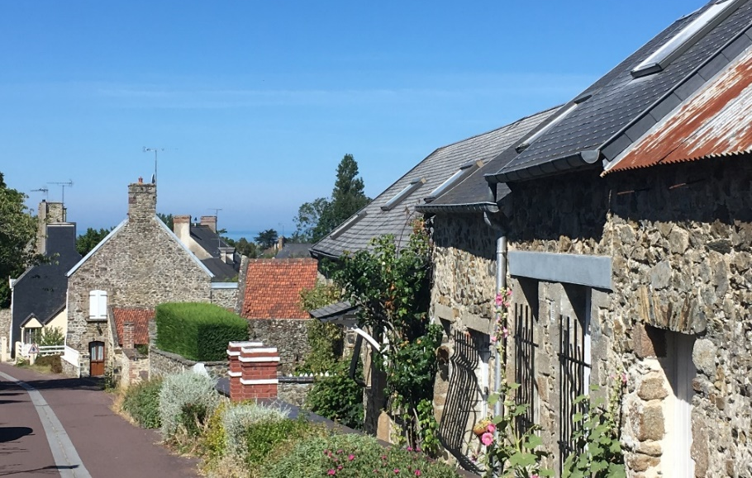
Les orientations du PADD
Proposer de nouvelles formes urbaines adaptées aux ambitions du territoire
Adapter les formes urbaines au contexte territorial et à l’enjeu de consommation foncière
Conforter la relation minéral/nature dans les espaces urbains
Intégrer de manière qualitative les nouveaux projets et gérer les franges urbaines
Ancrer les bourgs et villages au sein des paysages environnants

Slide 34
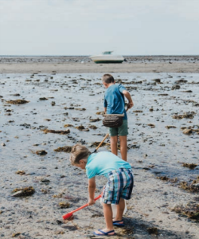
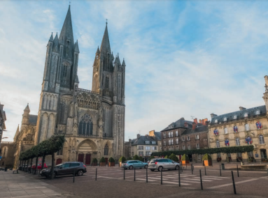
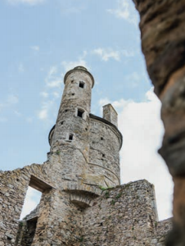
Les orientations du PADD
Accompagner le rayonnement du territoire
Accompagner le développement touristique
Permettre l’essor d’une nouvelle offre
Promouvoir le rayonnement culturel et sportif

